Slide 1
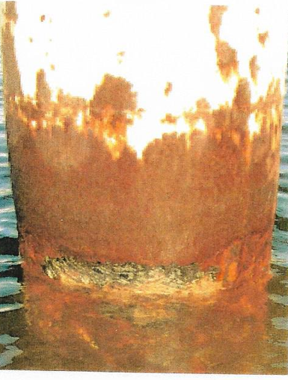
Styrelsemöte 22 augusti 2023
Uppstart av skyddet på bron

Slide 2
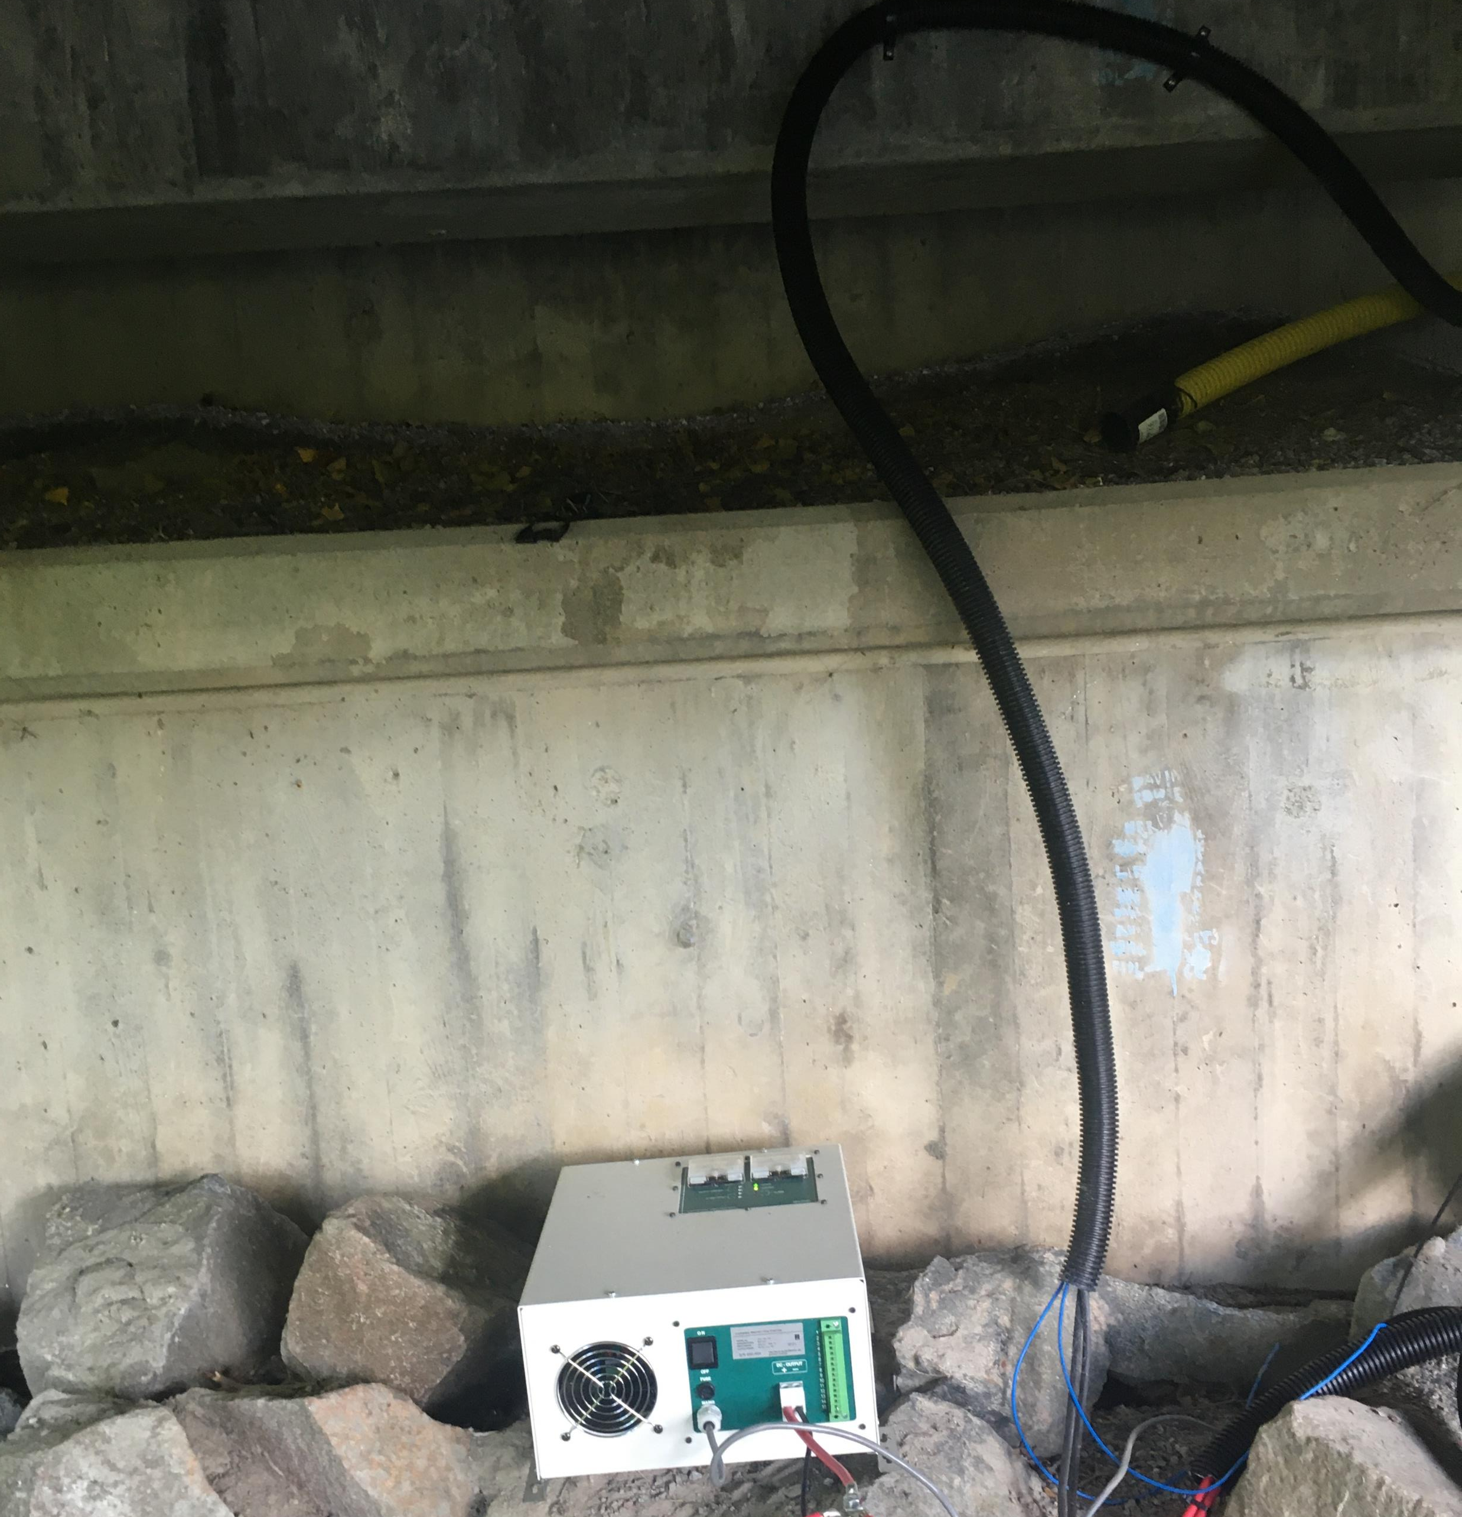
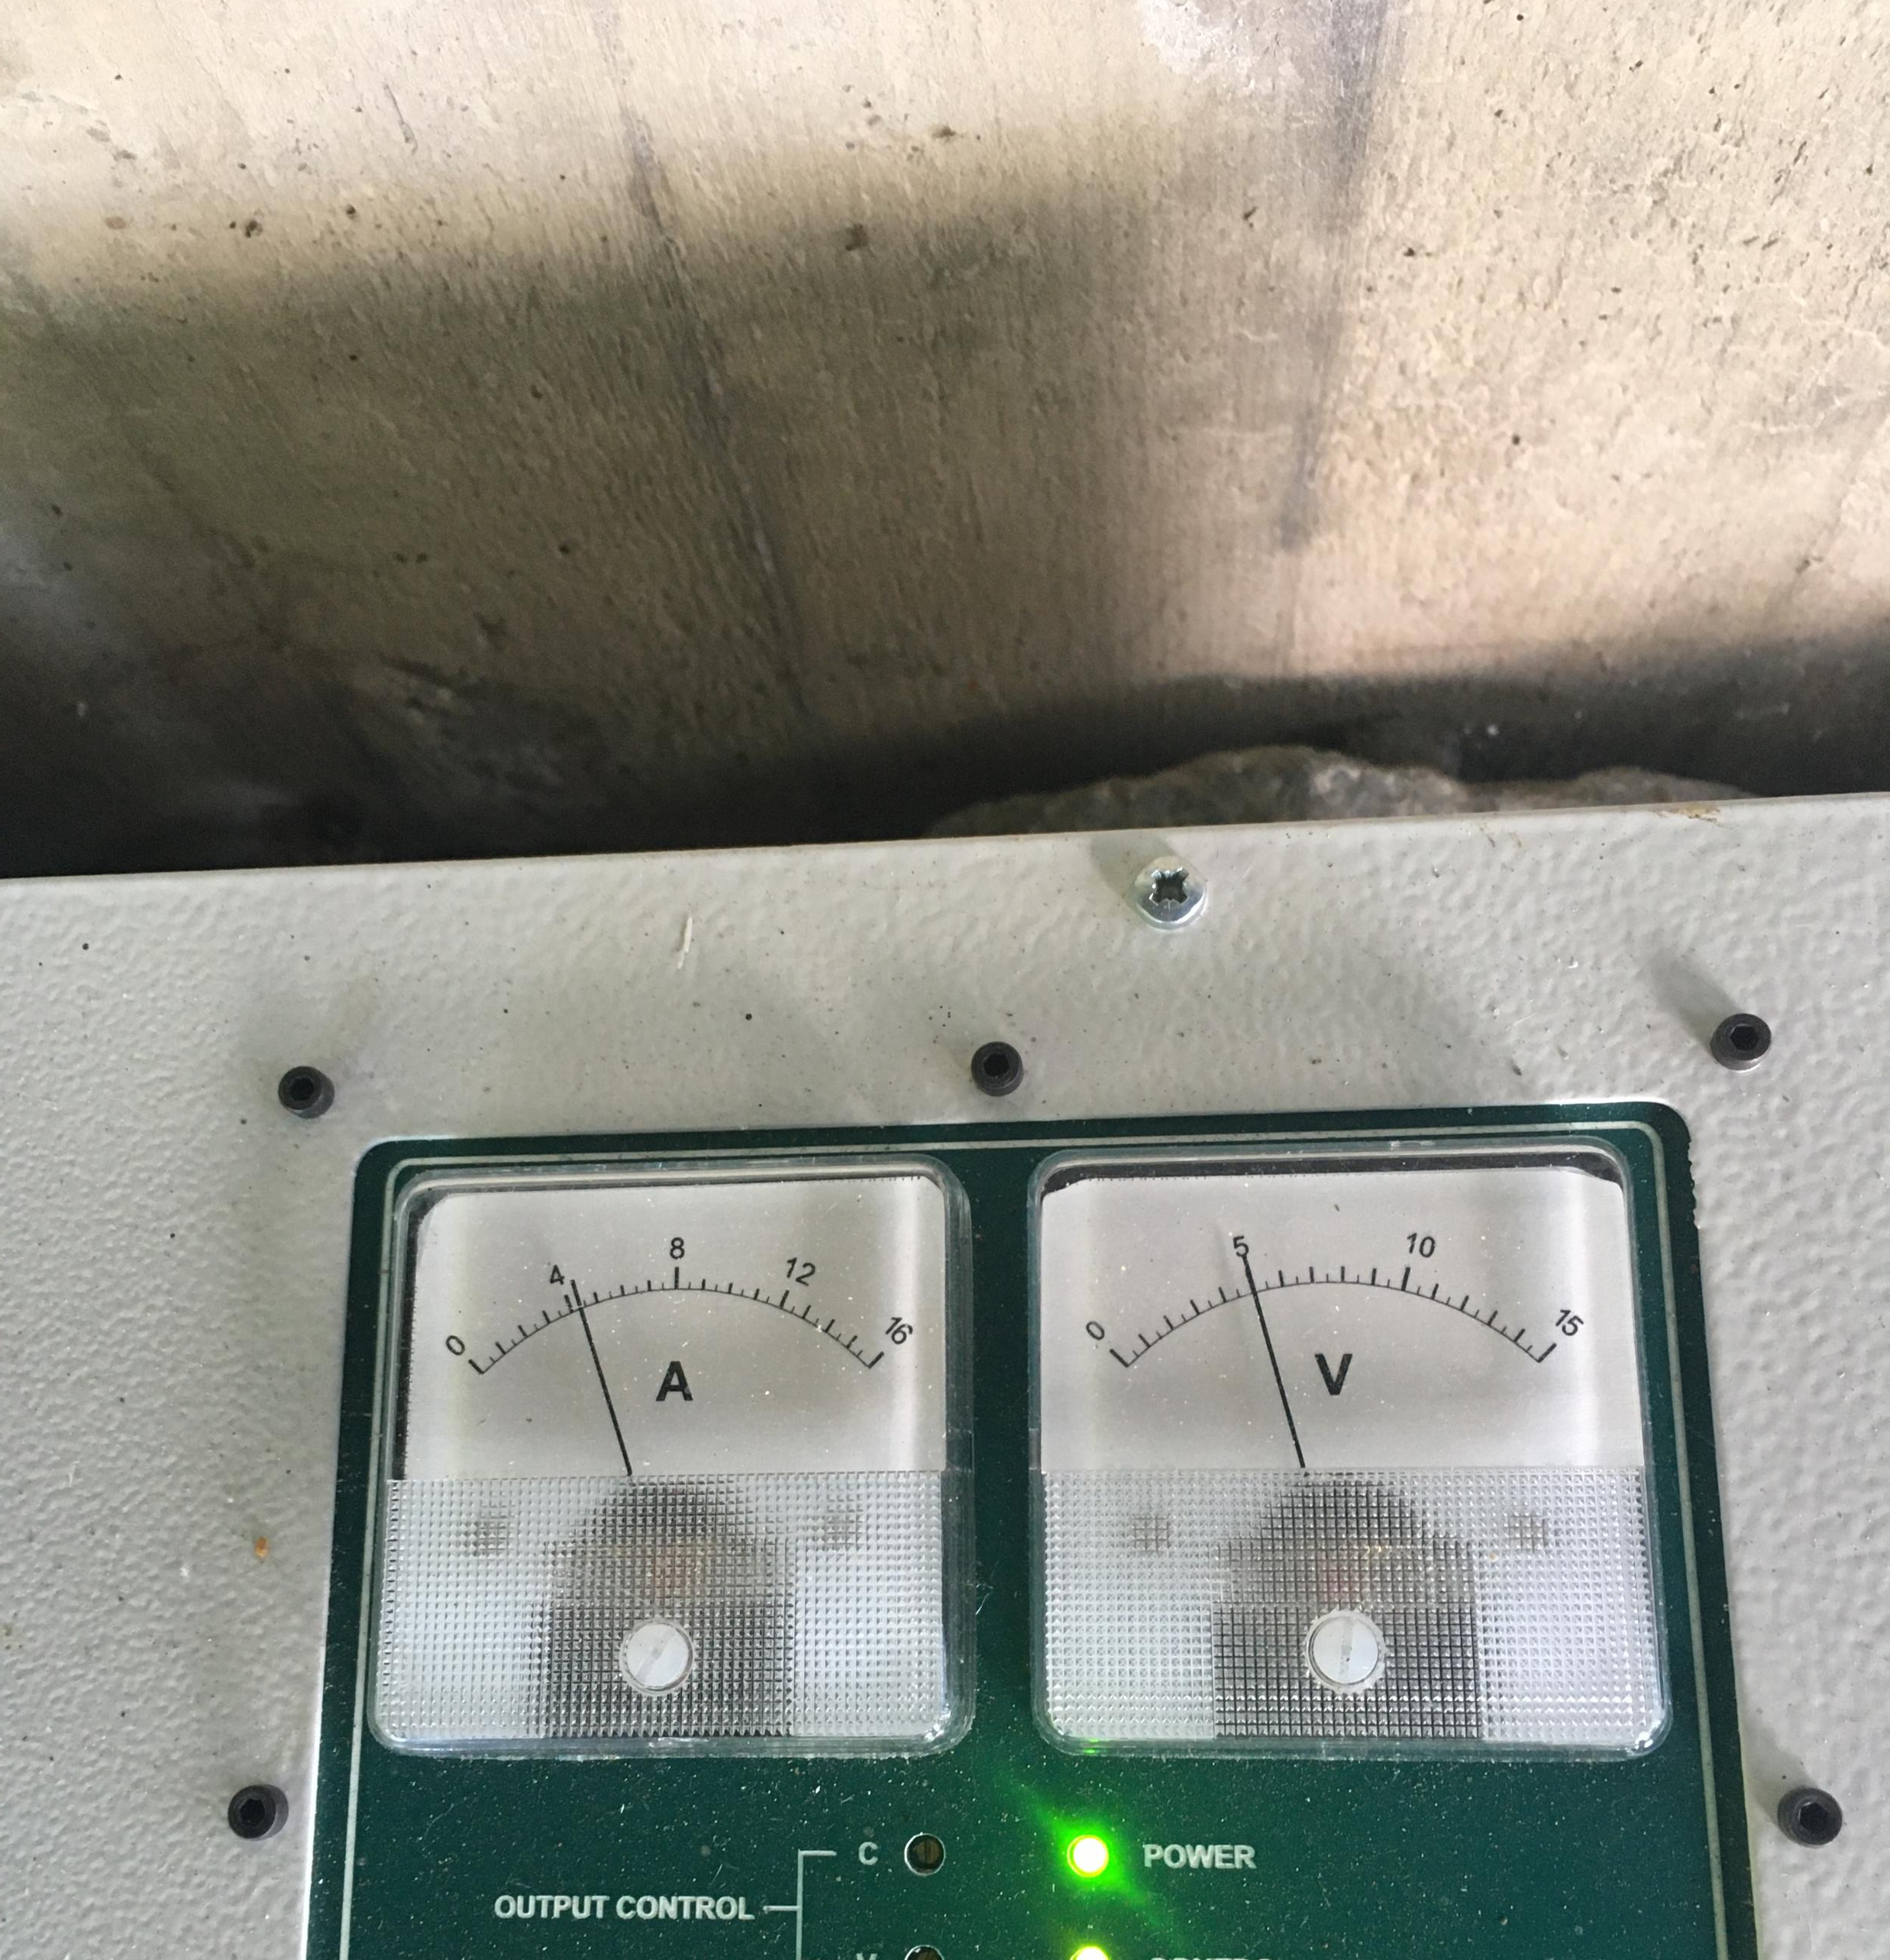

Slide 3
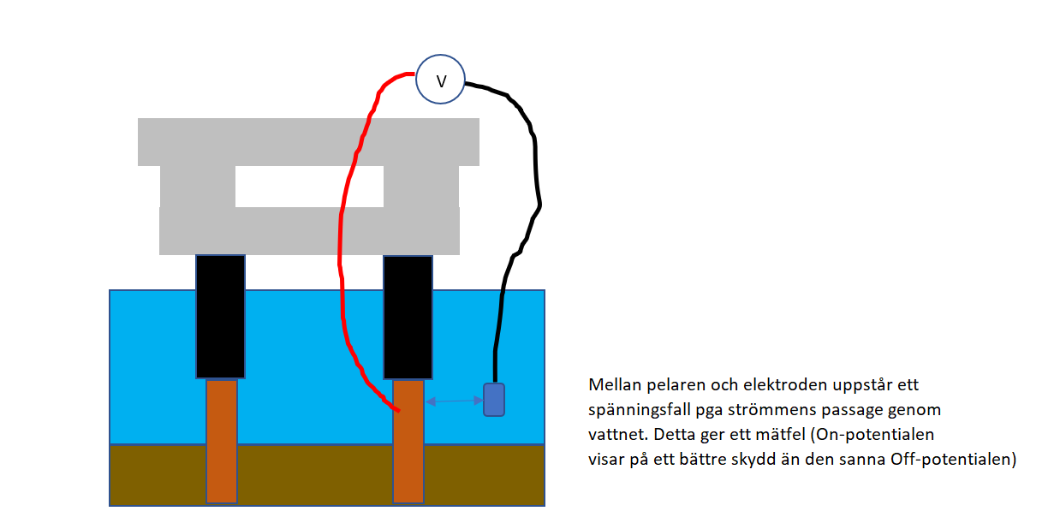

Slide 4
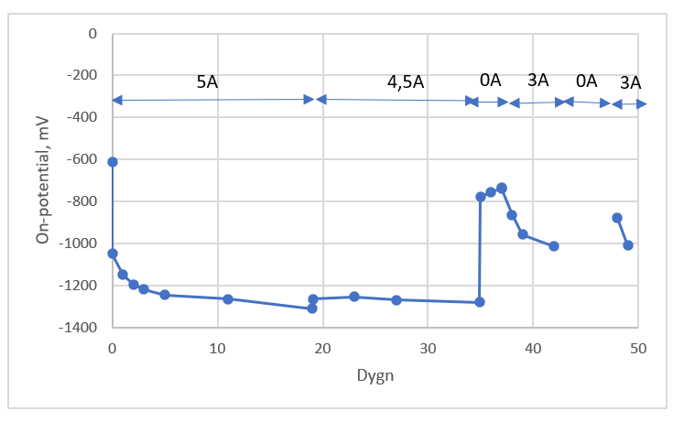

Slide 5
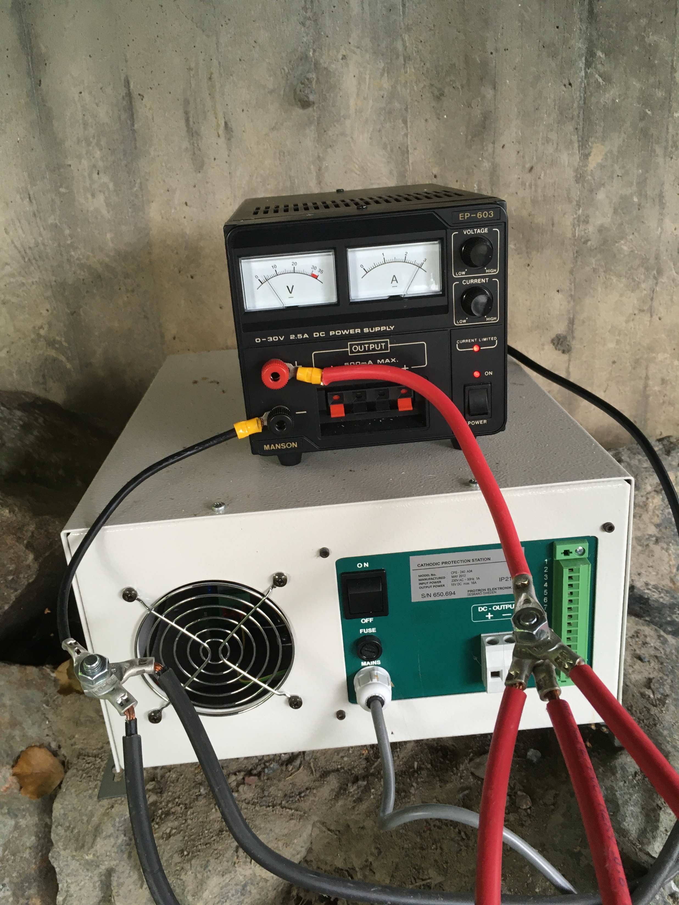
Ny likriktare
Max 3 A

Slide 6
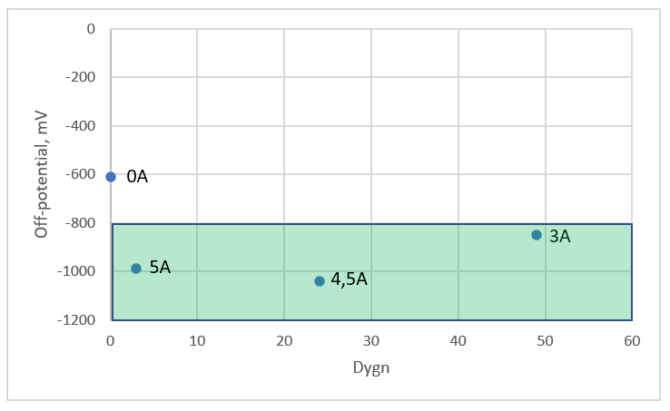

Slide 7
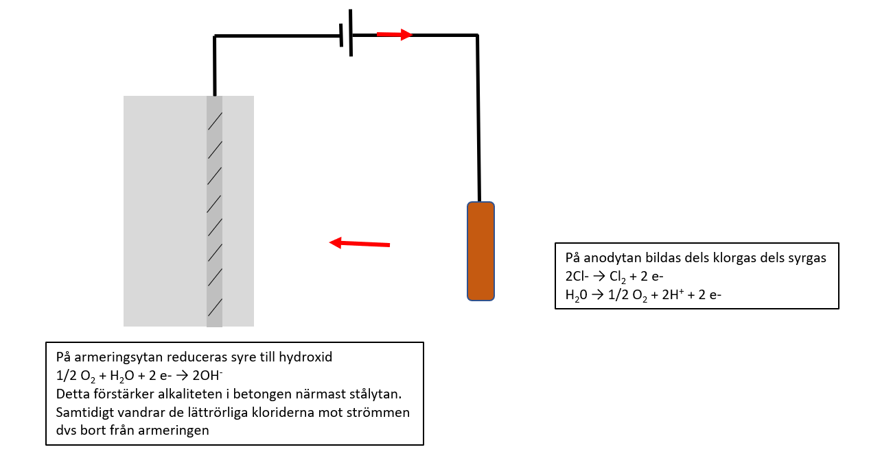

Slide 8
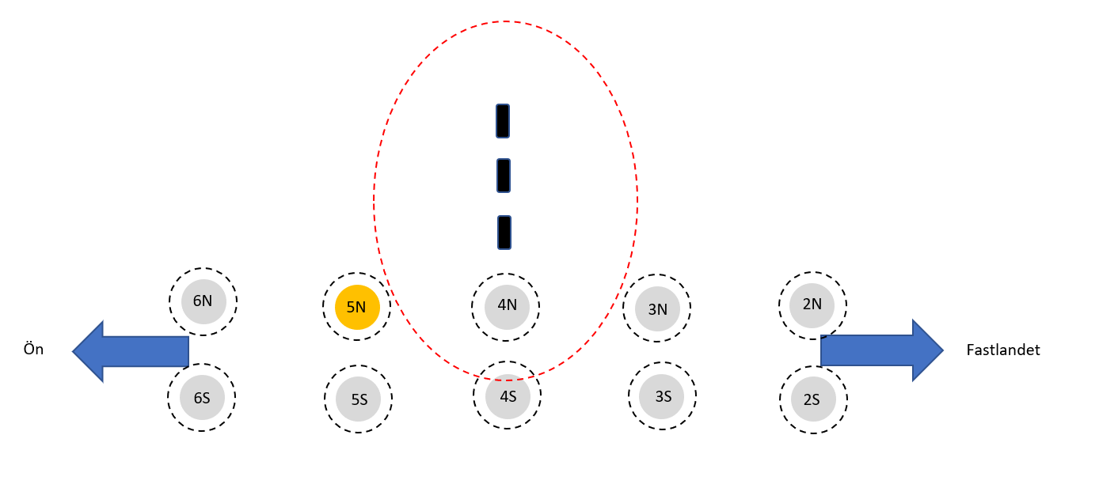

Slide 9
U₂
∆U = U₁ – U₂
U₁
V

Slide 10
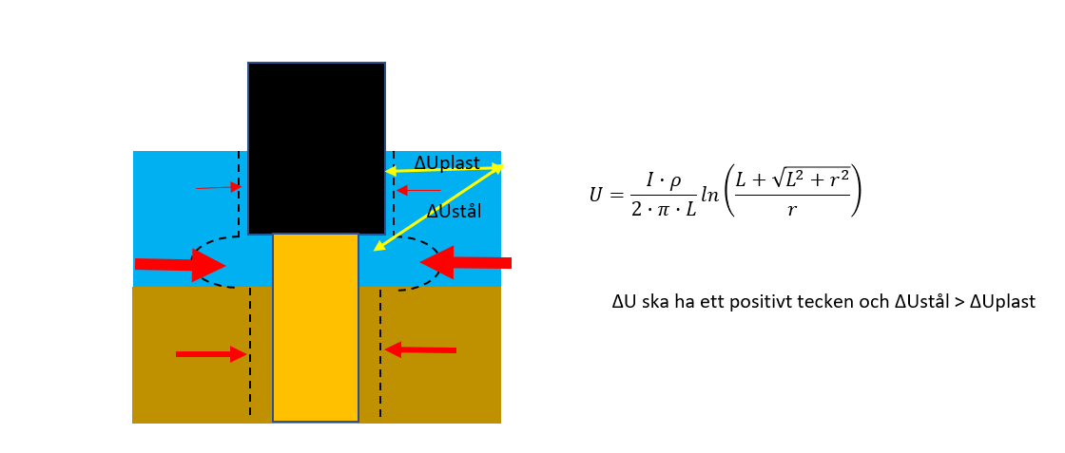

Slide 12
2N 2S 3N 3S 4N 4S 5N 5S 6N 6S

Slide 13
2N 2S 3N 3S 4N 4S 5N 5S 6N 6S

Slide 14
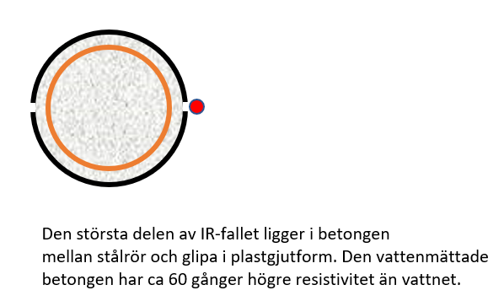
Pelare | On-potential
2N | -1220
2S | -1215
3N | -1220
3S | -1210
4N | -1260
4S | -1240
5N | -1270
5S | -1260
6N | -1280
6S | -1260

Slide 15
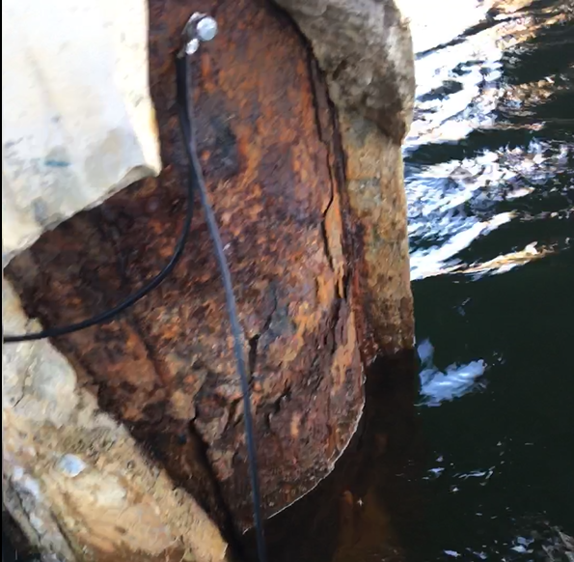
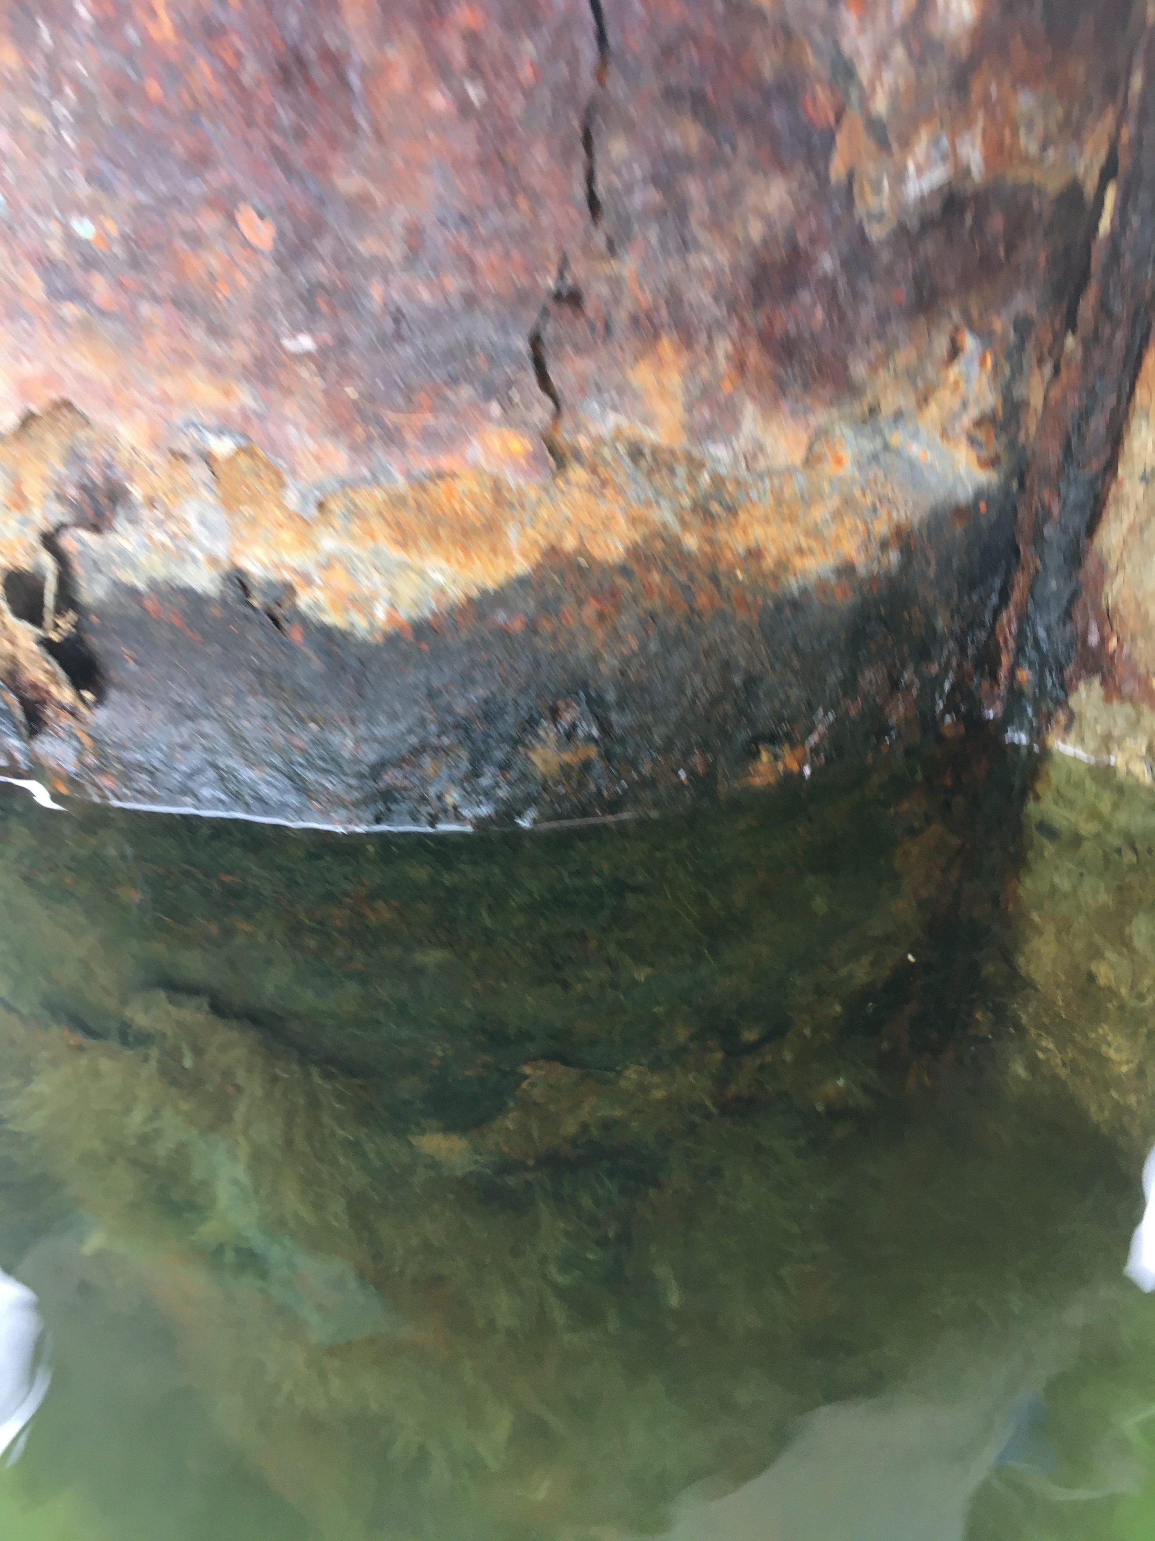
FOTO på skyddad yta
Före
Efter 7 veckor

Slide 16
Korrosionsprodukter har 5-10 gånger större volym än stål.
Om allt stål korroderar ökar stålrörets tjocklek från 5 till 25-50 mm.
Detta gör att betongen mellan stålrör och plast spricker. Detta gäller
ovan vattenlinjen. Under vattenlinjen diffunderar järnjonerna
ut genom betongen.
Plast 25 mm
Stålrör ca 5mm
Om skyddet fungerar kommer inte glipan mellan plastformarna att öka med tiden,
dvs de förzinkade spännbanden kommer inte att tränga in i plasten.

Slide 17
Slutsatser
Samtliga pelare erhåller skydd.
Uppmätt 3,0 A/3,0 V (-850 mV).
Teoretiskt 3,2 A (-800 mV).
Effekt =3x3x1,3 (30%förlust) = 12 W
Energi/år = 12x24x365 = 105.000 W/år eller 105 kWh.
Avvakta med isskydd på pelare 5N. Se hur skyddsverkan blir på stålröret som blottlagts.
Fakturera Trafikverket innan årsskifte. Totalkostnad blir ca 150.000:-, varav TRV tar 40% dvs ca 60.000:-.

Slide 18
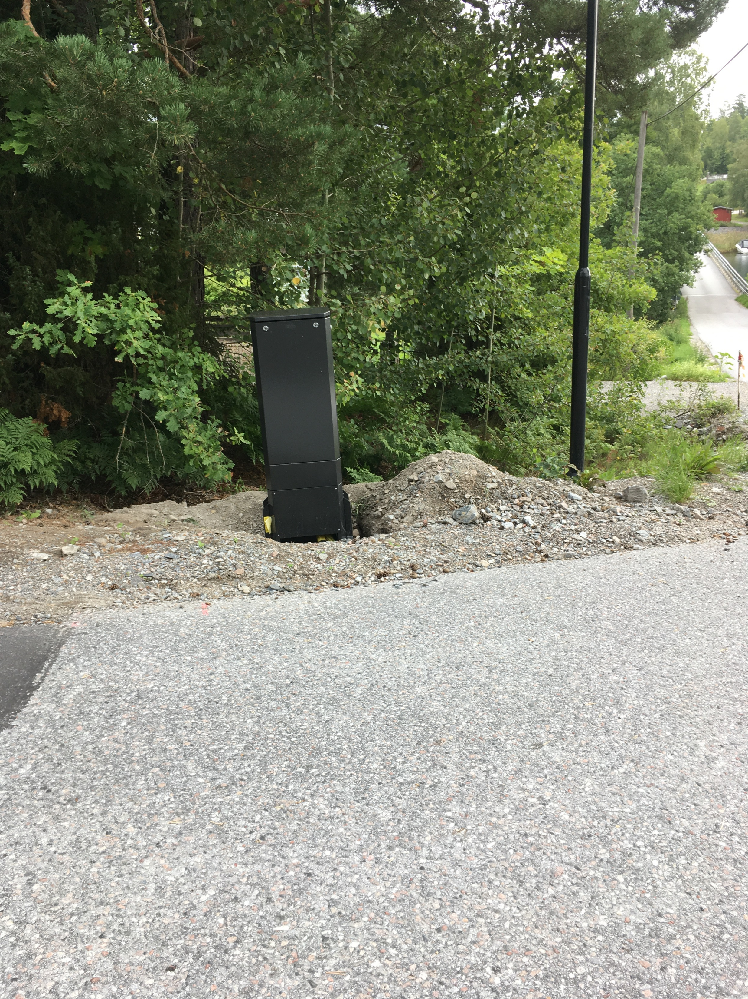
Mätskåp.
Föranmält till EON.

Slide 19
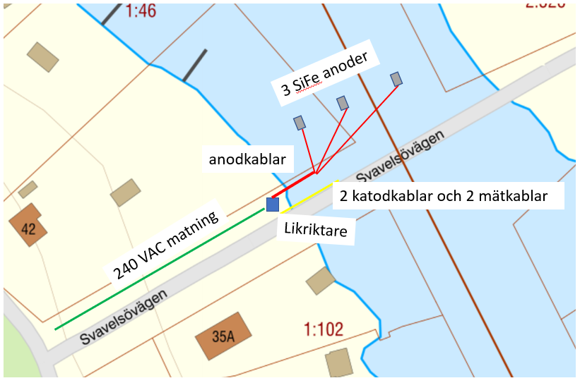
Återstående arbete
EON ansluta i mätskåp
Koppla in belysningsstolpe
Installera ny likriktare under bron
Koppla in anod-, katod- och mätkablar
Montera galvade spännanordningar
Diskutera med TRV om behov av isskydd

